Slide 1
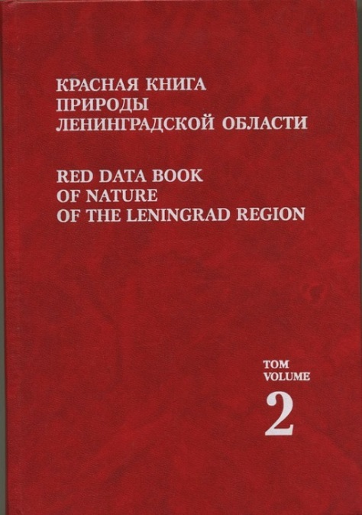
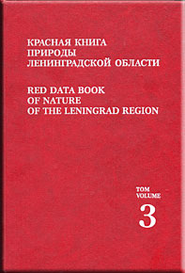
Красная книга Ленинградской области
Подготовила воспитатель
Ильичева А.Н.

Slide 2
Красная книга – это список и описание редких и находящихся под угрозой исчезновения животных, растений и грибов.

Slide 3
Звери, подлежащие охране на территории Ленинградской области
Барсук
Белка-летяга
Заяц русак
Косуля
Ласка
Олень благородный
Росомаха

Slide 4
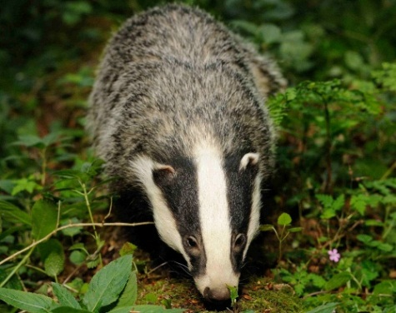
Барсук
Барсуки живут смешанных лесах, окруженных урожайными полями. Ведут ночной образ жизни, день просиживают в норах. Пища барсука – насекомые , фрукты, мелкие млекопитающие (мыши, кроты, ежи).

Slide 5
Белка-летяга
У белки-летяги по бокам туловища, между передними и задними лапками, есть складки из кожи, покрытые мехом. И когда она прыгает с дерева на дерево, они расправляются.

Slide 6
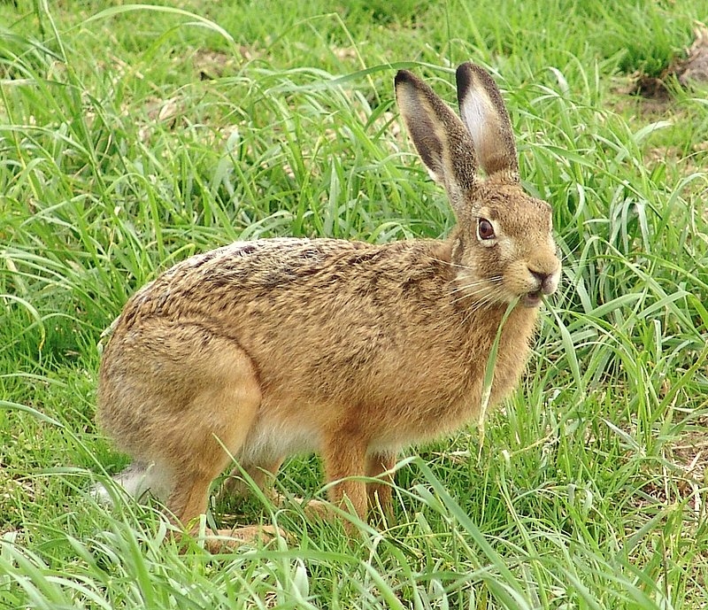
Заяц - русак
Обитает в долинах рек, полях, вырубках леса. Активен главным образом в сумерки и ночью.
В год приносит до 5 помётов, в каждом по 3- 4 детёныша. Зимой меняет цвет меха на светлый, кончики ушей остаются чёрными.

Slide 7
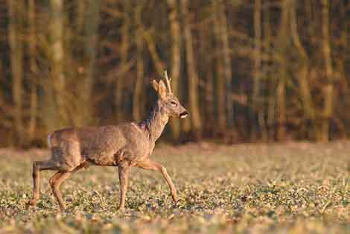
Косуля
Косуля – маленькая копия оленя, так же сбрасывает рога. Питается не только травой, но и грибами, плодами и семенами растений. В отличие от оленухи, самка приносит 2 детёнышей

Slide 8
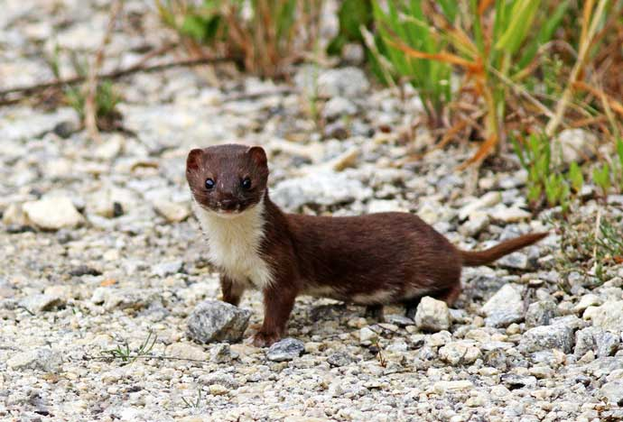
Ласка
Живёт на полях и в лесах, в гористых и низменных местностях. Ласка очень ловкий и проворный хищник, быстро бегает, хорошо лазает и плавает, отличается большой смелостью и агрессивностью и является опасным врагом для всех мелких животных.

Slide 9
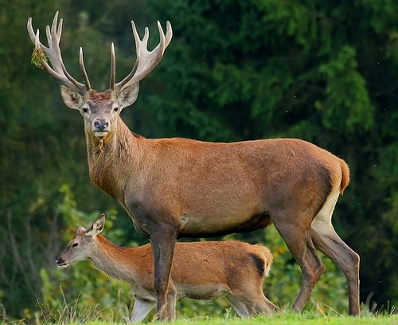
Олень Благородный
Место обитания – средние горы вперемежку с лесом и степью.
Травоядные. Масса тела у самцов достигает 300 килограмм. Рога большие, ветвистые, на каждой штанге больше пяти отростков.

Slide 10
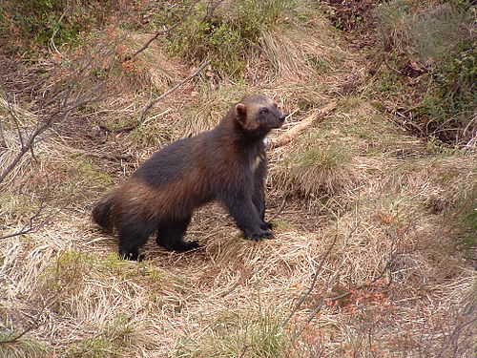
Росомаха
Живёт в лесах, легко лазает по деревьям. Росомаха —сильный, осторожный и в то же время дерзкий зверь, ведущий одиночный образ жизни. Всеядна. Охотится на грызунов, зайцев, птиц, а также больных животных.

Slide 11
Птицы, подлежащие охране на территории Ленинградской области
Аист черный
Беркут
Выпь
Глухарь
Рябчик
Тетерев
Филин

Slide 12
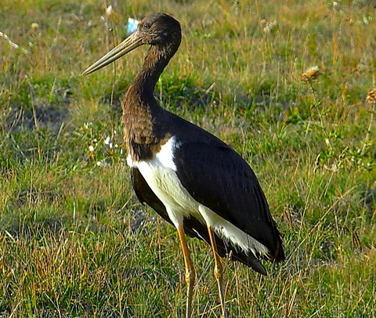
Аист чёрный
Черный аист живет в нетронутых старых смешанных лесах, между которыми он находит богатые рыбой ручьи, реки и пруды, а также влажные и заболоченные луга. Он добывает рыбу длиной до 25 см, но наряду с ней и много водяных насекомых, а также лягушек и тритонов.

Slide 13
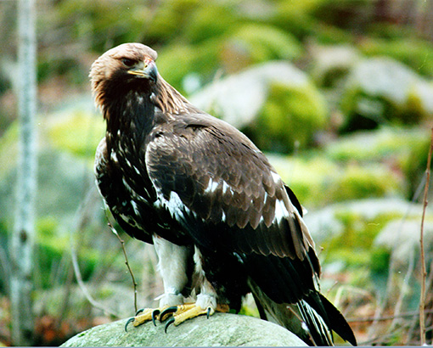
Беркут
Беркут (он же: золотой орел) – большая хищная птица, сильная и ловкая, превосходный охотник. Живёт в лесах, гнёзда строит на ели или сосне. Основная пища – млекопитающие (зайцы, лисы, косули, грызуны) и птицы.

Slide 14
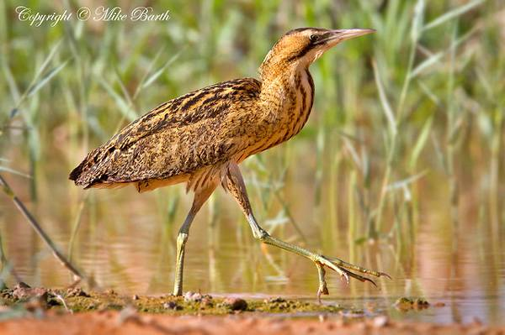
Выпь
Обитает в водоёмах со стоячей водой или со слабым течением, заросших тростником и камышом. Голос у выпи очень интересный. Он то «бухает», то воет, как ветер в трубе.

Slide 15
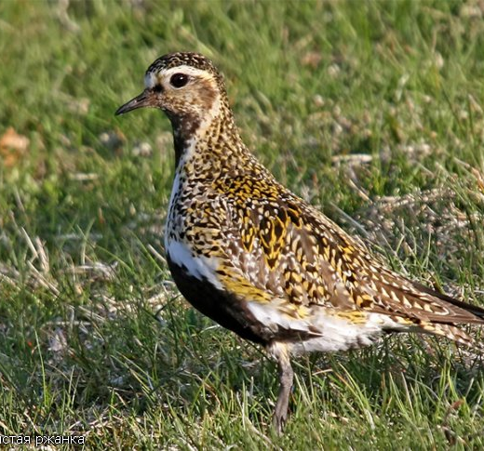
Рябчик
Размером примерно с ворону. Свое название получил благодаря рябой окраске. Она у него серая с поперечными черточками. У самца черное пятно на горле и хорошо выраженный хохолок. Держатся рябчики всегда парами в еловых и смешанных лесах.

Slide 16
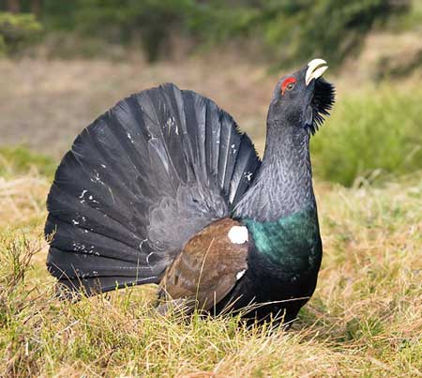
Глухарь
Крупная птица из семейства куриных. Окраска у самцов более яркая, брови – красные. Глухарь не любит летать. Своё название получил из-за того, что во время «токования» ничего вокруг не слышит

Slide 17
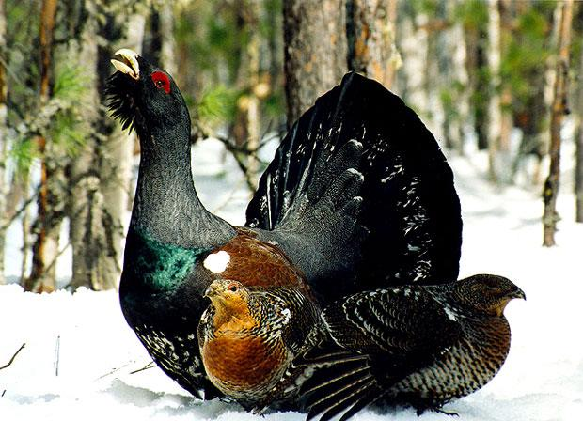
Тетерев
Довольно крупная птица, величиной с домашнюю курицу. Оперение самца черное, крайние перья хвоста лирообразно загнутые. Над глазом ярко-красная бровь. Тетерка буровато-рыжая с черным рисунком (рябью). Обитает в смешанных и хвойных лесах с вырубками и полянами.

Slide 18
Филин
Филины живут в лесах, горах, степях. Они питаются грызунами – могут ловить мелких мышей, песчанок, тушканчиков, землероек, белок, зайцев и даже ежей.

Slide 19
Растения, подлежащие охране на территории Ленинградской области
Водяная лилия
Валериана
Ель сибирская
Калина обыкновенная
Меч-трава обыкновенная
Ясень обыкновенный

Slide 20
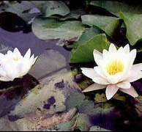
Водяная лилия
Днём белоснежные цветы лилии широко раскрыты, демонстрируя золотистую сердцевину цветка и источая слабый аромат. Вокруг располагаются зелёные, широкие листья, черешки которых глубоко уходят под воду. Лилии рвать нельзя! Без корня они быстро вянут.

Slide 21
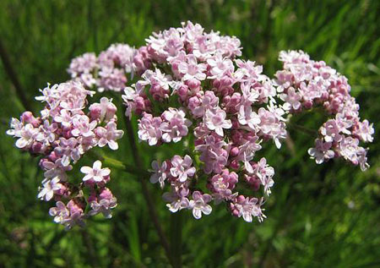
Валериана
На полянках, вдоль рек и ручьев растет чудесный природный лекарь – валериана, в переводе с латинского языка название означает «быть здоровым». Из валерианы готовят разные настойки от бессонницы,стрессов и для улучшения памяти

Slide 22
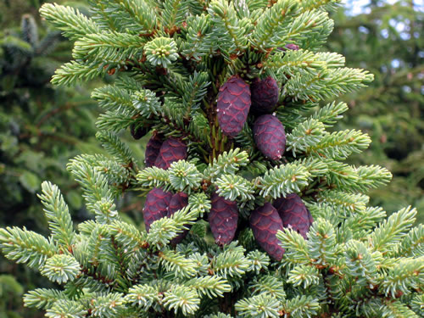
Ель сибирская
Эта ель отличается от обычной тем, что её иголки более короткие, шишки – мельче. Содержит много смолы – живицы. Ельники фильтруют талую воду, защищая водные источники от загрязнений.

Slide 23
Калина обыкновенная
Калина достигает высотой до 4-5 метров. Калина издавна используется в народной медицине. Ее применяют как кровоостанавливающее, противовоспалительное, успокаивающее средство. Из ягод варят варенье, компоты, желе.

Slide 24
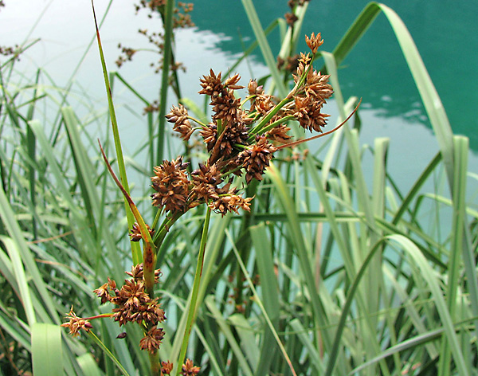
Меч-трава обыкновенная
Из-за осушений болот, добычи торфа, пожаров эта трава, которая растёт рядом с водой, находится под угрозой исчезновения. Несмотря на то, что листья меч - травы острые, её используют для создания цветников вокруг водоёмов.

Slide 25
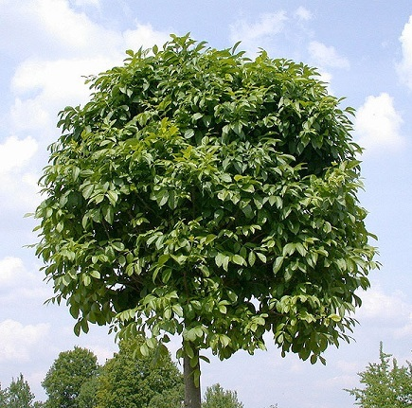
Ясень обыкновенный
Ясеню поклонялись многие народы. Его называли «деревом познания», считали символом мудрости и жизни. Древесина этого дерева очень прочная и ценная, из неё делают паркет, лыжи, весла, теннисные ракетки. Отвар из плодов ясеня обладает жаропонижающим и обезболивающим действием.

Slide 26
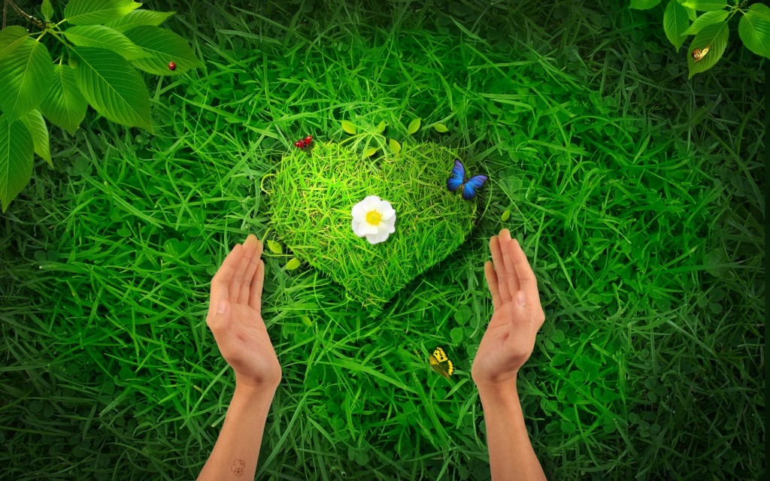
Берегите природу!

